Slide 1
Geogebra - geometrija
Vladimir Filipović
vladaf@matf.bg.ac.rs

Slide 2
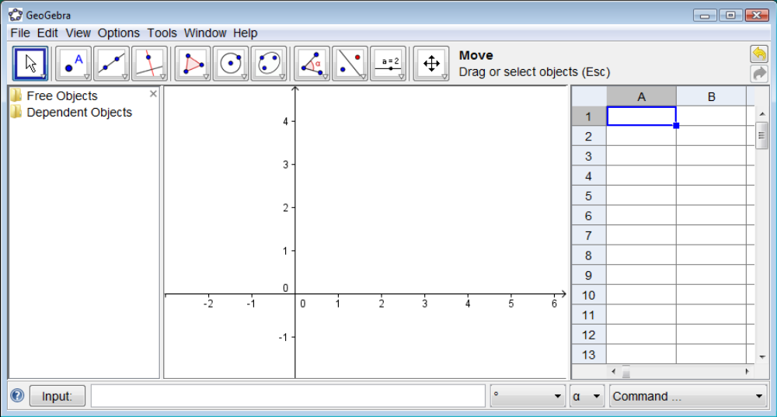
Šta je GeoGebra?
GeoGebra je program za dinamičku matematiku koji povezuje geometriju, algebru i analizu.
Različiti pogledi na matematičke objekte
GeoGebra ima tri različita prikaza matematičkih objekata: grafički prikaz, algebarski
(brojčani) prikaz i tabelarni prikaz.

Slide 3
Geometrijski unos
Grafički prikaz prikazuje matematičke objekte u grafičkoj reprezentaciji (na primer,
tačke, vektore, duži, mnogouglove, grafike funkcija, krive, prave, konusne preseke).
Alati za konstrukciju
Alati ili načini rada se aktiviraju klikom na dugmad sa trake sa alatima.
Klikom na malu strelicu u donjem desnom uglu ikone pristupamo meniju ('Kutiji sa alatima') sa drugim sličnim alatima.

Slide 4


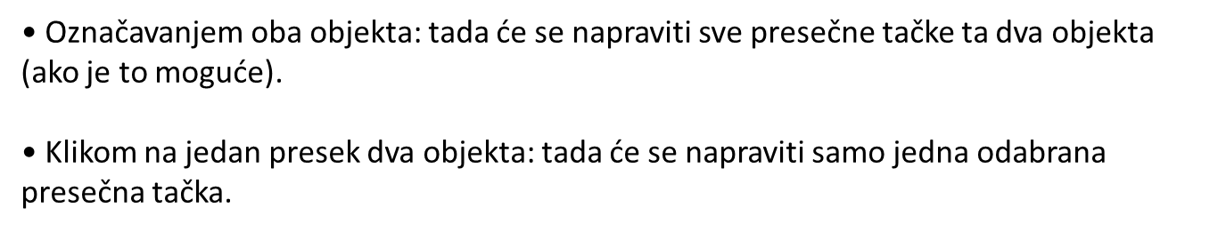
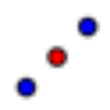

Središte ili centar
Klikom na dve tačke ili na duž da dobijamo središte duži. Klikom na konusni presek dobijate njegov centar.
Nova tačka
Nova tačka se pravi klikom na površinu za crtanje.
Napomena: Koordinate tačke se zadaju prilikom otpuštanja tastera miša.
Klikom na duž, pravu, poligon, konusni presek, funkciju ili krivu kreiramo tačku na
tom objektu.

Slide 5
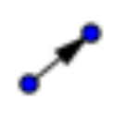
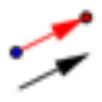
Vektor
Vektor određen dvema tačkama
Odabirom početne i krajnje tačke dobija se vektor.
Vektor iz tačke
Odabirom tačke A i vektora v dobija se tačka B = A + v kao i vektor čija je početna
tačka A, a krajnja B.

Slide 6
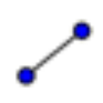

Duž
Duž između dve tačke
Odabirom dve tačke, A i B, dobija se duž AB. U algebarskom prikazu se prikazuje
dužina te duži.
Duž zadate dužine iz tačke
Ovaj alat krera duž dužine a.
Klikom na tačku A, koja će biti početna tačku duži,pojavljuje se prozor u koji unosimo željenu dužinu duži, a.

Slide 7
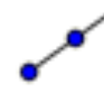
Poluprava
Poluprava kroz dve tačke
Odabirom dve tačke, A i B, dobija se poluprava sa početnom tačkom A, kroz tačku B.
U algebarskom prikazu će se pojaviti jednačina odgovarajuće prave.

Slide 8
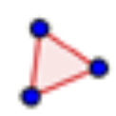
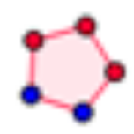
Mnogougao
Mnogougao
Odaberemo redom najmanje tri tačke koje će biti temena mnogougla. Zatim klikom
ponovo na prvu tačku zatvoramo mnogougao.
U algebarskom prikazu će se pojaviti površina dobijenog mnogougla.
Pravilan mnogougao
Označimo dve tačke A i B i unesemo broj temena, n, u polje za unos. Pojaviće se
pravilan mnogougao sa n temena (uključujući i tačke A i B).

Slide 9
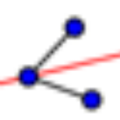
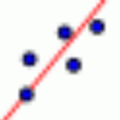
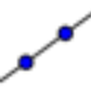
Prava
Simetrala ugla
Simetrale uglova se mogu dobiti na dva načina:
• Odabirom tri tačke, A, B, C dobija se simetrala ugla određenog njima. Pri tome
je B teme ugla.
• Odabirom dve prave dobijaju se obe simetrale uglova koje one određuju.
Fitovana prava
Pravimo fitovanu pravu za skup tačana na sledeće načine:
• Napravimo Pravougaonik za odabir koji sadrži sve tačke.
• Odaberemo listu tačaka kako biste dobili fitovanu pravu koja im odgovara.
Prava kroz dve tačke
Odabirom tačaka A i B dobija se prava određena njima. Ova prava ima vektor pravca (B- A).

Slide 10
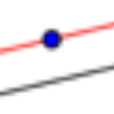
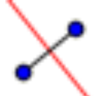
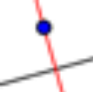
Paralela
Odabirom prave g i tačke A dobija se prava paralelna sa g kroz tačku A.
Nova prava ima isti pravac kao i prava g.
Simetrala duži
Odabirom duži s ili tačaka A i B dobija se simetrala duži.
Pravac simetrale odgovara vektoru normale na duž s ili AB.
Normala
Odabirom prave g i tačke A dobija se normala na pravu g kroz tačku A. Pravac nove prave odgovara vektoru normale prave g.

Slide 11

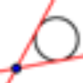
Polara ili konjugovani poluprečnik
Ovaj alat daje polaru ili konjugovani poluprečnik konusnog preseka. Možete da...
• ...odaberete jednu tačku i konusni presek da biste napravili polaru.
• ...odaberete pravu ili vektor i konusni presek da biste dobili konjugovanu pravu
koja sadrži konjugovani prečnik prave, odnosno vektora.
Tangente
Tangente konusnog preseka se mogu dobiti na dva načina:
• Odabirom tačke A i konusnog preseka c se dobijaju sve tangente konusnog
preseka c kroz tačku A.
• Odabirom prave g i konusnog preseka c se dobijaju sve tangente konusnog
preseka c, koje su paralelne sa g.

Slide 12



Konusni presek
Kružnica određena centrom i poluprečnikom
Odaberite centar kružnice M i pojaviće se prozor u koji treba da unesete njen
poluprečnik.
Kružnica određena centrom i jednom tačkom
Odabirom tačke M i tačke P dobija se kružnica sa centrom u M, kojoj pripada tačka P.
Kružnica kroz tri tačke
Kružnica kroz tri tačke se dobija odabirom tri tačke A, B, i C.
Šestar
Idaberute duž ili dve tačke da biste zadali prečnik. Zatim kliknite na tačku koja treba da bude centar nove kružnice.

Slide 13




Konusni presek kroz 5 tačaka
Odabirom pet tačaka se dobija konusni presek, koji prolazi kroz njih.
Elipsa
Odaberite dve žiže elipse. Zatim zadajte treću tačku koja leži na elipsi.
Hiperbola
Odaberite dve žiže hiperbole. Zatim zadajte treću tačku koja leži na hiperboli.
Parabola
Zadajte tačku i direktrisu parabole.

Slide 14



Luk i isečak
Kružni luk određen centrom i dvema tačkama
Prvo odaberite centar M kružnog luka. Zatim odaberite početnu tačku A i tačku B,
koja određuje dužinu luka.
Isečak kruga određen centrom i dvema tačkama
Prvo odaberite centar M isečka kruga. Zatim odaberite početnu tačku A i tačku B, koja određuje dužinu luka kružnog isečka.
Luk određen trima tačkama
Odabirom tri tačke dobija se kružni luk određen njima. Pri tome, tačka A je početna tačka luka, tačka B leži na luku, a tačka C je kranja tačka luka.

Slide 15


Isečak kruga određen trima tačkama
Odabirom tri tačke dobija se isečak kruga kroz te tri tačke. Pri tome, tačka A je
početna tačka luka isečka kruga, tačka B leži na luku, a tačka C je kranja tačka luka
isečka kruga.
Polukružnica
Odabirom tačaka A i B dobija se polukružnica čiji je prečnik duž AB.

Slide 16


Broj i ugao
Ugao
Ovaj alat pravi …
• ugao određen trima tačkama, gde je teme ugla druga odabrana tačka
• ugao određen dvema dužima
• ugao određen dvema pravama
• ugao određen sa dva vektora
• sve unutrašnje uglove mnogougla
Ugao zadate veličine
Kada označite dve tačke, A i B, pojaviće se prozor u koji treba da unesete veličinu
ugla. Kao rezultat dobijaju se tačka C i ugao α, pri čemu je α ugao ABC.

Slide 17



Površina
Ovaj alat prikazuje površinu mnogougla, kruga ili elipse kao dinamički tekst u
geometrijskom prikazu.
Rastojanje ili dužina
Ovaj alat daje rastojanje između dve tačke, dve prave ili tačke i prave kao dinamički tekst u geometrijskom prikazu. Takođe, on može da da dužinu duži i obim kruga ili mnogougla.
Nagib
Ovaj alat prikazuje nagib prave kao dinamički tekst u geometrijskom prikazu.

Slide 18



Geometrijska preslikavanja
Homotetija sa centrom i koeficijentom
Označite objekat na koji se primenjuje homotetija. Zatim izaberite tačku koja će biti
centar homotetije. Pojaviće se prozor u kojem se zadaje koeficijent homotetije.
Osna simetrija
Odaberite objekat čija se simetrična slika traži. Zatim kliknite na pravu koja će biti osa simetrije.
Centralna simetrija
Odaberite objekat čija se simetrična slika traži. Zatim kliknite na tačku, koja će biti
centar simetrije.

Slide 19



Inverzija u odnosu na kružnicu
Ovaj alat omogućava inverziju tačke u odnosu na kružnicu. Odaberite tačku koju
želite da invertujete. Zatim odaberite kružnicu.
Rotacija oko tačke za ugao
Odaberite objekat koji se rotira. Zatim izaberite tačku koja će biti centar rotacije.
Pojaviće se prozor u kojem možete da unesete veličinu ugla rotacije.
Translacija za vektor
Označite objekat koji se pomera. Zatim izaberite vektor, za koji će objekat biti
transliran.

Slide 20
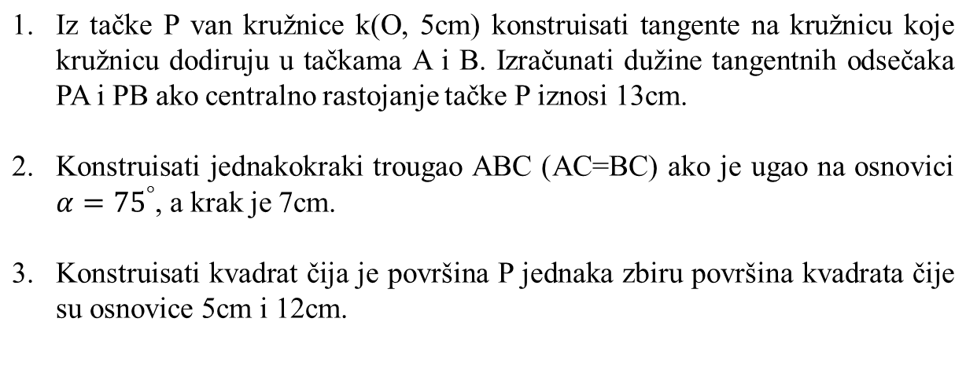
Zadaci

Slide 21
Zahvalnica
Sadržaj koji je uključen u ovu prezentaciju je preuzet iz nastavnih materijala za predmet Obrazovni softver 1 na PMF Kragujevac, autori dr Tatjana Tomović i Aleksandar Milenković.
Ovaj sadržaj je drtaljno obrađen u knjizi Geogebra pomoć, autora Hohenwarter M. i Hohenwarter J. (prevod prof. dr Đorđe Herceg)

